Slide 1
数据结构实验课
课程资料
https://elearning.fudan.edu.cn/courses/51401

Slide 2
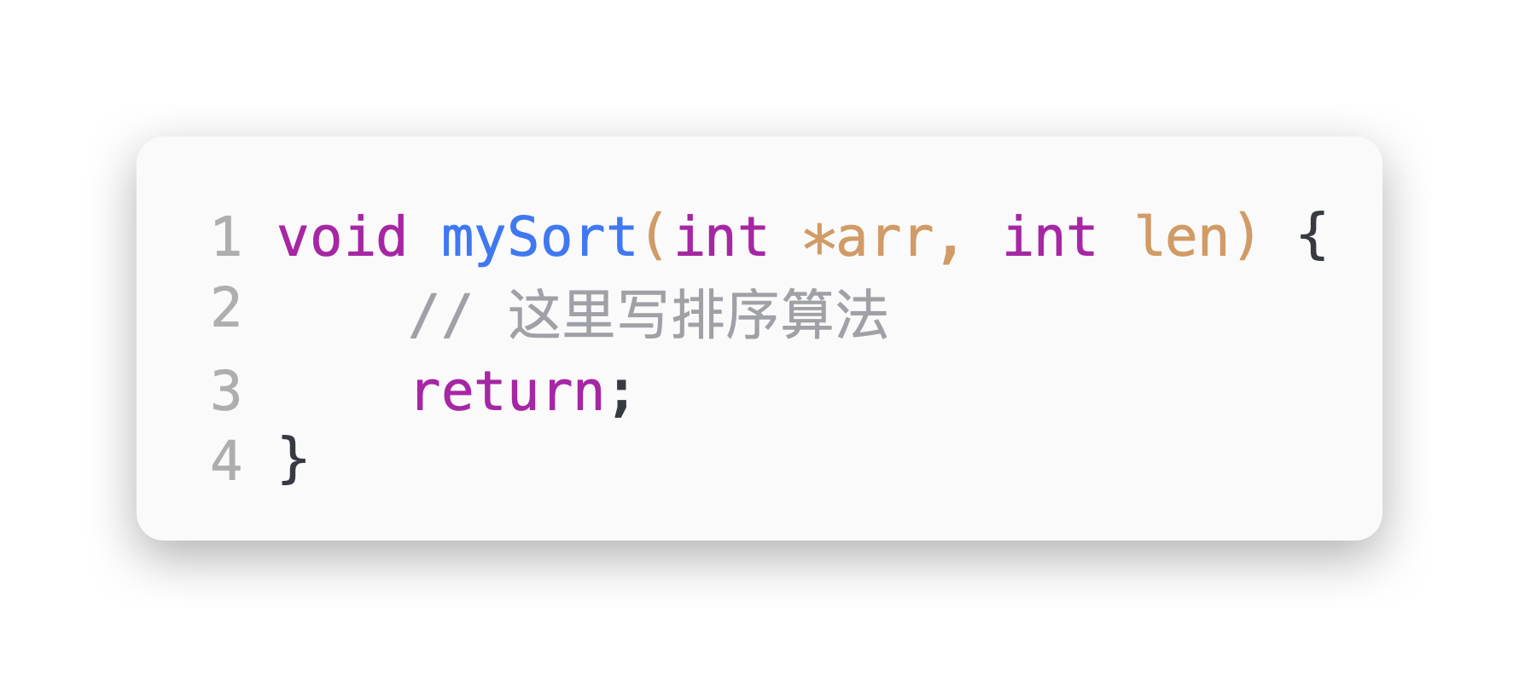
Lab0 - 题目 1
数组排序
输入一个整数数组，输出一个有序数组
注：不能使用 #include <algorithm> // std::sort
代码模版见 lab0-q1.c

Slide 3
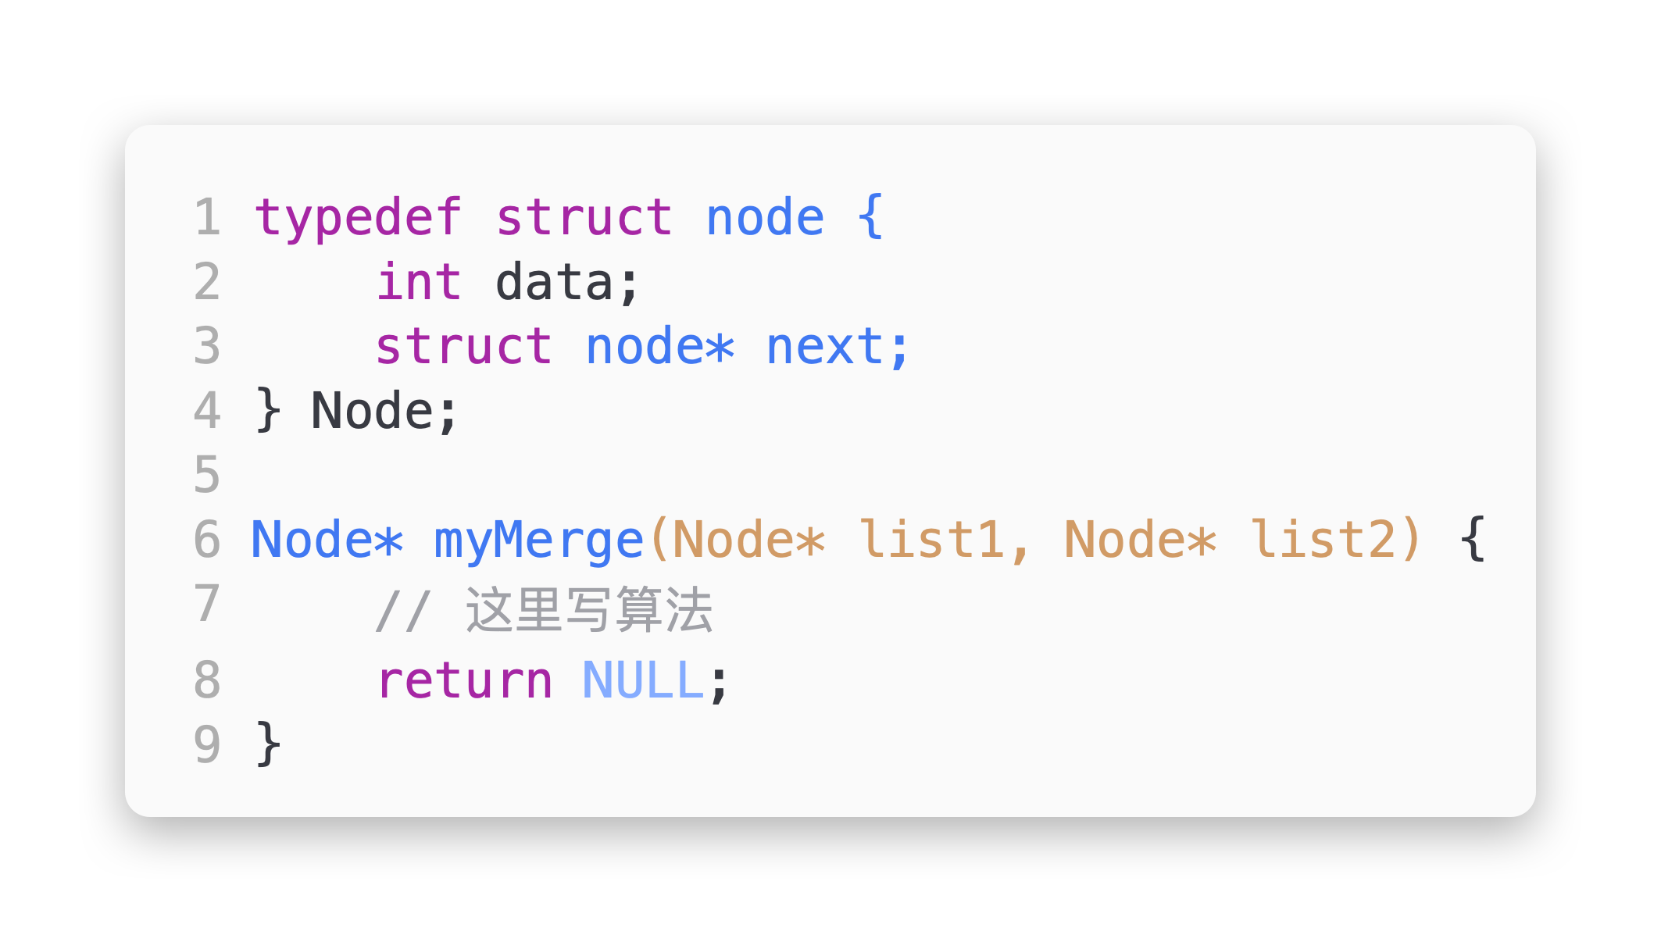
Lab0 - 题目 2
合并两个有序链表
将两个升序链表合并为一个新的升序链表并返回
新链表是通过拼接给定的两个链表的所有节点组成的
代码模版见 lab0-q2.c

Slide 4
Lab0 评分标准
（每道题均为 10 分）
课堂助教检查（5 分）
编译运行正常
至少 3 个测试用例
可以描述清楚算法逻辑
提交代码文件（3 分）
提交到 elearning 平台
编译运行正常
有详细注释
至少 3 个测试用例
有优化或亮点（ 2 分）

